Slide 1
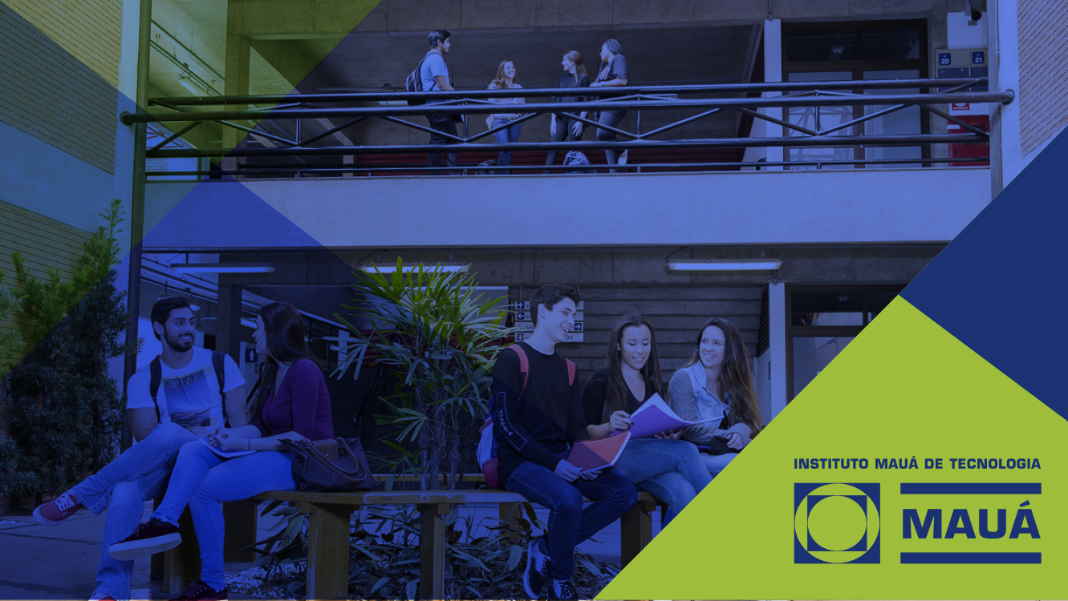
TTI105 – Projeto Integrador – Games
Roteiro para Apresentação

Slide 2

Apresentação PI – Memória Alegre
Memória Alegre
Gustavo Seripierri RA: 24.00630-0
Cauê Almiron RA: 24.01734-5
Murilo Kaspar RA: 24.01178-9
Layla
Guilherme

Slide 3
Descrição do Projeto
Memória Alegre é um jogo da memória que tem como principal objetivo em ajudar o desenvolvimento cognitivos dos alunos
Tem como público alunos com deficiência mental como Autismo, Síndrome de Down, entre outras deficiências

Slide 4


Tecnologias Utilizadas
Tecnologias utilizadas no desenvolvimento:
Java
SGBD MySQL

Slide 5
Dinâmica do Jogo
O Professor, após o login, irá inserir nome do Aluno e o tempo da fase que o usuário vai jogar
Em seguida o Aluno poderá iniciar sua jogatina e posteriormente consultar suas pontuações
Nas tabelas de pontuações será registrada os pontos e o tempos que foram marcados pelo Aluno

Slide 6
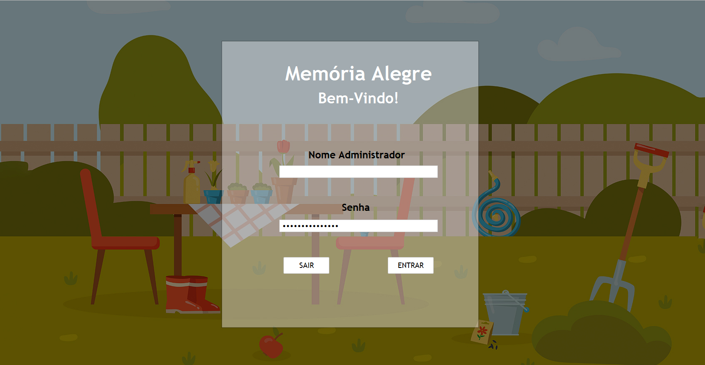
Demonstração
Tela Inicial

Slide 7
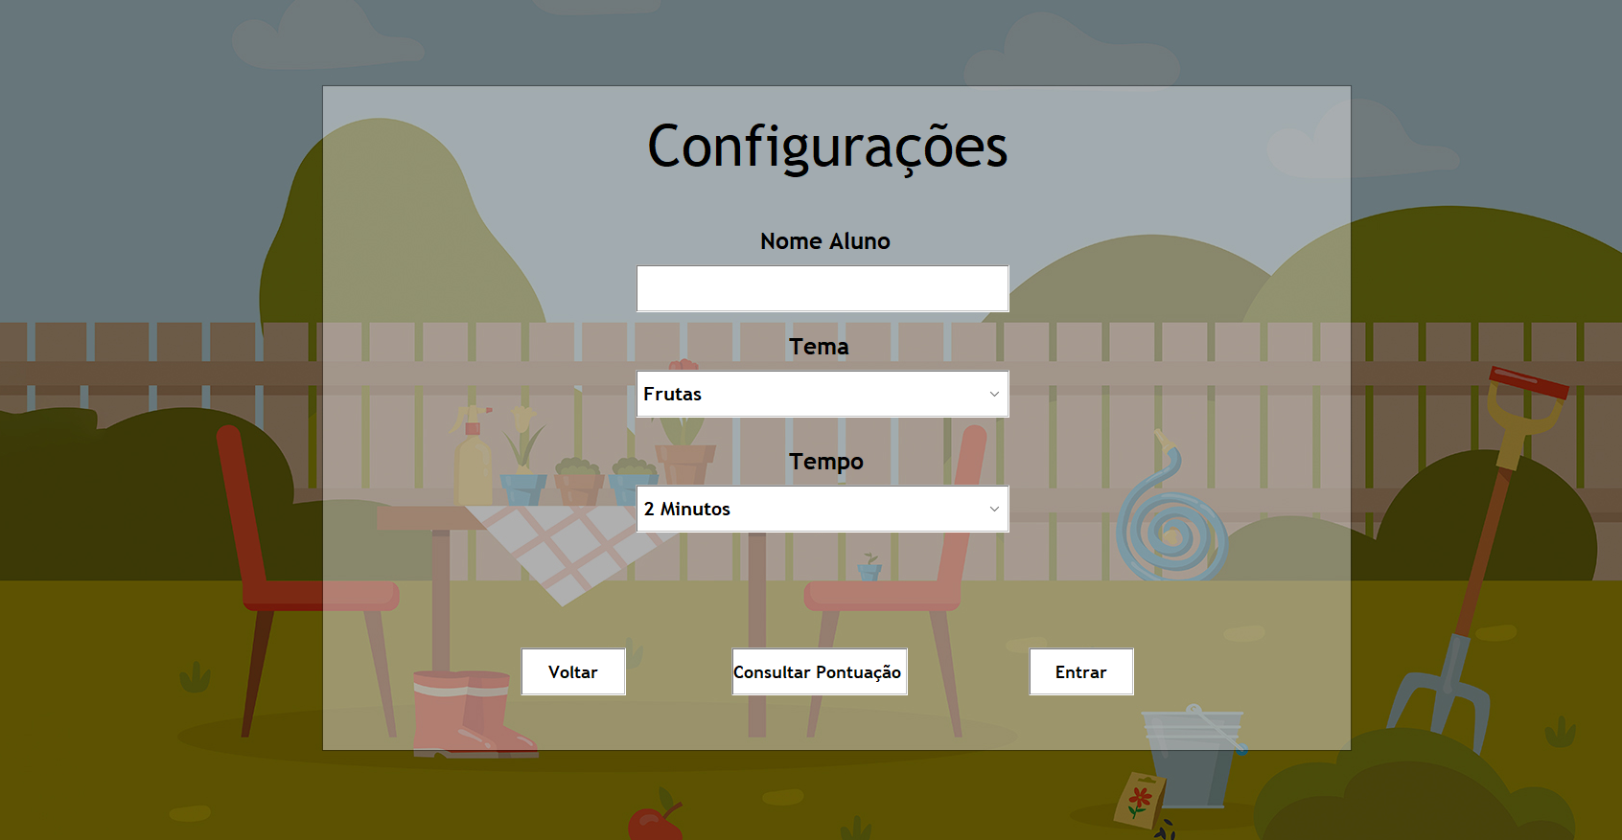

Tela Configurações

Slide 8
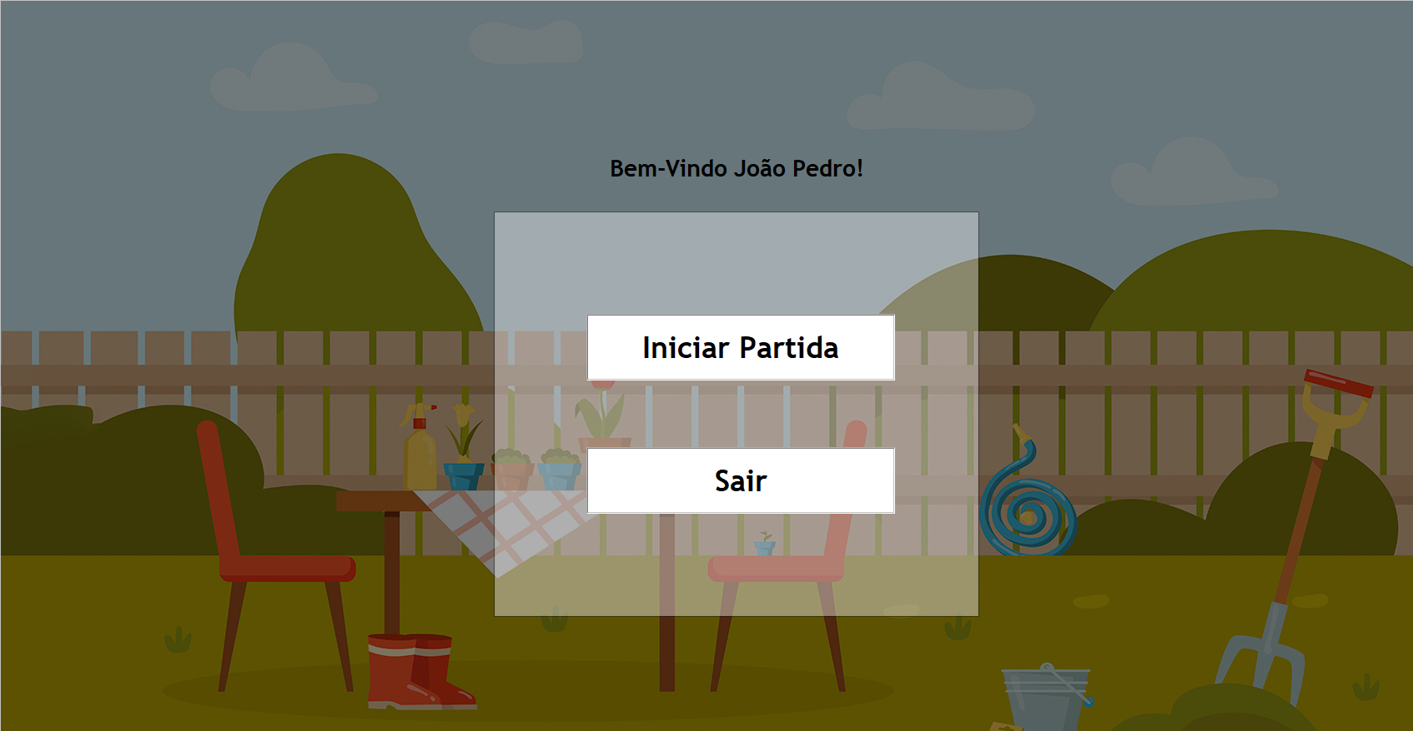
Tela de Bem-Vindo com nome do Aluno

Slide 9
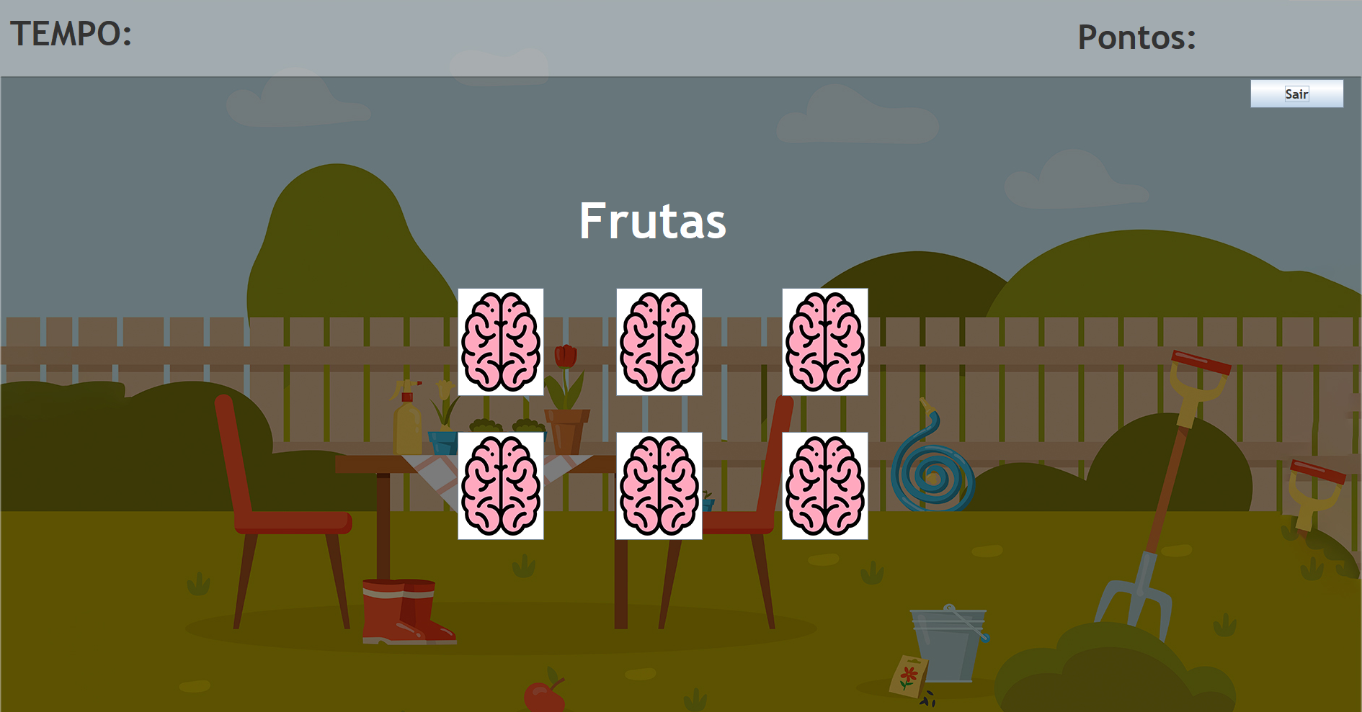
Tela padrão das Fases

Slide 10
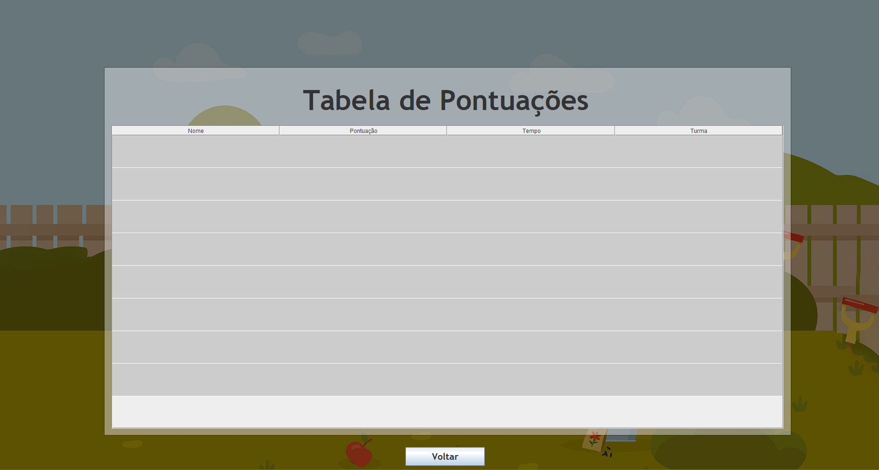
Tela Pontuações

Slide 11
Conclusão
Resultados obtidos no desenvolvimento
Requisitos propostos x implementados (atingiram 100% do proposto, o que faltou, o que poderia ser melhor, etc.)

Slide 12


